Slide 1

Android自动化测试
伽勒

Slide 2
Robotium

Slide 3
遇到的问题
程序crash导致剩余的用例无法执行
用例的修改都需要重新打包，用例越多打包越慢
每次调试都要重启Activity
输出都打在logcat，截屏在sdcard里，定位问题不方便
在android里Debug很慢，特别是模拟器
没办法进行数据准备

Slide 4
sword android

Slide 5
解决的问题
测试用例在PC端，不需要打包安装
调试可以从中间开始，不用每次都重启Activity
日志全部都在PC端，截屏可以直接保存到PC，方便直接定位问题
Debug也在PC端，JVM里的调试非常快
可以在PC端进行数据准备

Slide 6
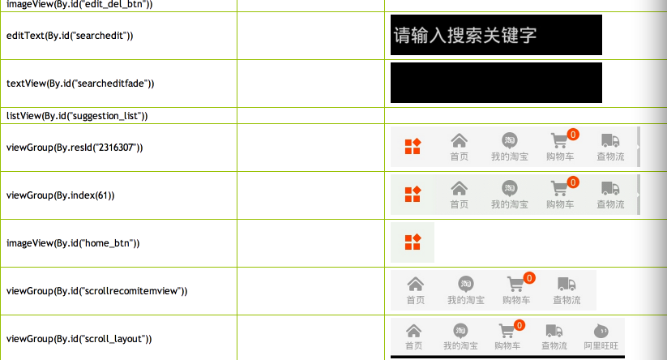
对象试图

Slide 7
框架的问题
如何支持跨进程应用的对象识别
采用了远程调用方式，如何让用例开发者更灵活
groove ？
beanshell ？
Jruby ？

Slide 8
自动化回归
控制用例规模，覆盖P0、P1故障，主要目的测服务端的变化
以产品划分测试工程
产品不同版本的测试用例采用分支管理
测试工程的主干为产品最新版本的测试用例
Jenkins持续集成

Slide 9
待解决问题
测试数据应该怎么造
P1以下级别的故障是否需要覆盖，未来的维护成本、运行成本有多大
如何利用自动化脚本进行Android真机适配
摩天轮平台

Slide 10
谢谢

